Slide 1

EJERCICIOS PARA PROFESIONES Y ENTREVISTAS
1. La tua vita (= Tu vida).
¿Qué cosas son importantes en el trabajo? Escribe estas características en orden de importancia para ti.
1. ___________________ 3. ___________________ 5. ___________________
2. ___________________ 4. ___________________ 6. ___________________
COLLEGHI SIMPATICI
STIPENDIO BUONO
ORARIO BUONO
VICINANZA DA CASA
LAVORO IN-
TERESSANTE
MENSA AZIENDALE
2. Conecta las ofertas de trabajo con las personas.
Impresa di pulizie cerca personale automunito per turni serali.
Ciao, siamo un gruppo di giovani musicisti e cerchiamo un cantante con esperienza. Se vuoi unirti a noi, chiamaci!
Scuola Pasticcieri: 70 ore di corso, 30 di lezione e 40 di tirocinio presso pasticcerie. Iscriviti subito!
Cerco una persona con cui fare conversazione in italiano. In cambio offro lezioni di spagnolo.
1. Luca: 19 anni.
Ha appena terminato
un corso da cuoco ma il suo sogno è diventare un esperto pasticciere.
2. Anila: 24 anni.
Ha la macchina. È disponibile a lavorare di sera.
3. Juan: 30 anni.
In Colombia era un insegnante di spagnolo. Abita a Parigi ma vuole andare a vivere a Torino. Non conosce l’italiano.
4. Marco: 26 anni.
È diplomato al conservatorio in pianoforte e sa cantare molto bene.
IMPARARE
MODULO 3 | COSA FAI

Slide 2
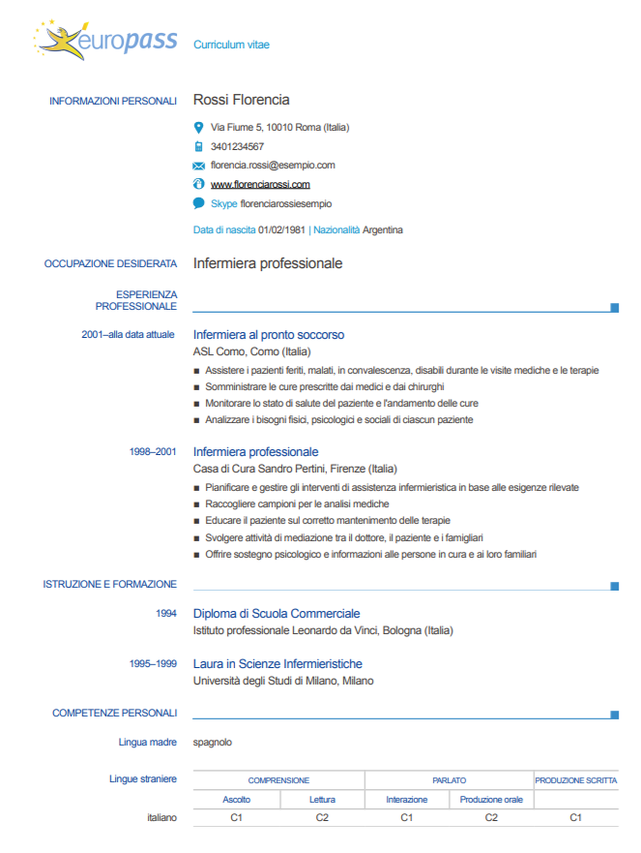
3. El currículum vitae (CV) es un documento que explica el camino de estudio y trabajo de una persona. Este es el CV de Paola. Lea y vincule la información a las preguntas como en el ejemplo.
1/2
IMPARARE
MODULO 3 | COSA FAI

Slide 3
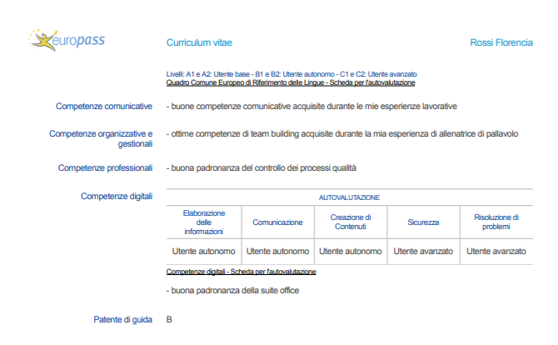
2/2
INFORMACION | PREGUNTAS
1. INFORMAZIONI PERSONALI | Que idiomas conosces? Como son tus habilidades de comunicacion, de gestion, digitales, etc?
2. OCCUPAZIONE DESIDERATA | Como te llamas? Donde vives? Donde naciste?
3. ESPERIENZA PROFESSIONALE | A qué escuelas asististe?
4. ISTRUZIONE E FORMAZIONE | Que trabajo buscas?
5. COMPETENZE PERSONALI | Qué trabajos hiciste y estás haciendo?
IMPARARE
MODULO 3 | COSA FAI

Slide 4
Ahora escribe tu CV.
1/2
IMPARARE
MODULO 3 | COSA FAI

Slide 5
Ahora escribe tu CV*.
2/2
*Si quieres mi apoyo para y tener más chances de encontrar trabajo en Italia escríbeme a info@amigaitaliana.it. Te ofrezco un servicio personalizado basado en tus necesidades y te ayudo a conseguir trabajo. ¿Como?
Te ayudo a escribir tu CV en italiano de una manera eficaz
Te enseño como crear un perfil en LinkedIn exitoso
Te ayudo a escribir cartas de presentación diferentes según las empresas donde quieres trabajar o las personas con las cuales quieres trabajar
Te doy consejos sobre qué decir y cómo comportarte en una entrevista
Toda la informacion en mi web https://miamigaitaliana.com/encontrar-trabajo-en-italia/
IMPARARE
MODULO 3 | COSA FAI

